Slide 1
Implementierung und Optimierung von Algorithmen zur Audiosignal-Klassifikation auf einer heterogenen Prozessorarchitektur
Masterarbeit
von
B.Sc. Inf. Kristian Wolpers
Erstprüfer: Prof. Dr.-Ing. H. Blume
Zweitprüfer: Prof. Dr.-Ing. C. Müller-Schloer
Betreuer: Dipl.-Ing. I. Schmädecke

Slide 2
Einteilung
Motivation
Musikklassifikation
Aufgabenstellung
Heterogenes System
Optimierung am Beispiel des MFCC-Merkmals
Ergebnisse
Zusammenfassung

Slide 3
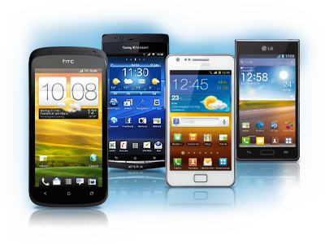
Motivation
Mobile Endgeräte für das Abspielen von Musik sind sehr beliebt
Rechenkapazität lässt automatische Verwaltung der Musik-
Datenbanken zu
Idee:
Automatische Verwaltung mit inhaltsbasierter Musikklassifikation
Problem:
Begrenzte Ressourcen auf den Geräten, z.B. Akkuleistung
Musikklassifikation ist sehr Rechenzeit-intensiv
Lösung:
Entwicklung von Prozessorachitekturen, die für diese Aufgabe spezialisiert sind

Slide 4
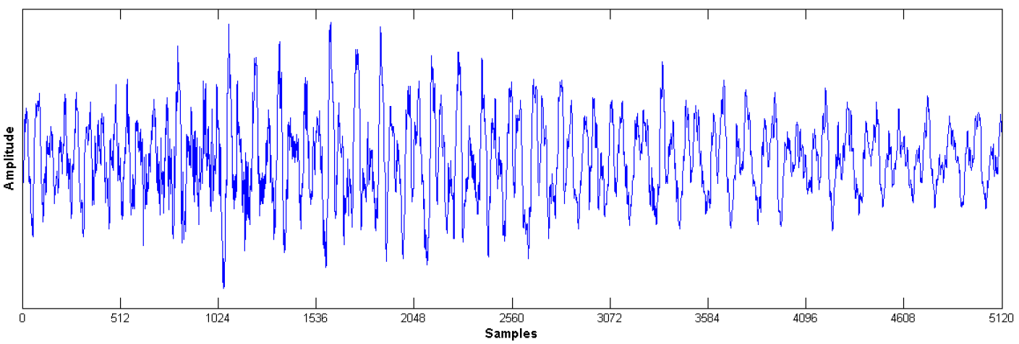
Musikklassifikation
Merkmale
Merkmalsvektor
Musik-
stück
Genre
Extraktion
Prozessierung
Klassifikation
Fensterung des Signals
Merkmalsextraktion pro Fenster durchführen
Minimierung der Daten auf eine feste Anzahl
Vorbereitung der Daten zur Klassifikation
Klassifikation in zwei Phasen:
Training: Erstellen eines Klassifikationsmodells
Klassifikation: Zuordnung von einem Objekt zu einer Klasse

Slide 5
Extraktionszeiten auf verschiedenen Prozessoren
7 Merkmale
1000 extrahierte Lieder
3 min pro Lied
Laufzeit proportional zur Anzahl der Merkmale und Lieder
Prozessierung und Klassifikation geringere Laufzeit

Slide 6
Aufgabenstellung
Vorgegeben:
Heterogenes System aus ARM Cortex A8 und TI C674x DSP
Referenzimplementierung des MCL in C++
Aufgaben:
Portierung des MCL auf den Cortex A8
Implementierung der Merkmalsextraktion auf dem C674x
Optimierung der Extraktion auf Cortex A8 und C674x
Untersuchung der Rechenzeit und Energie-Effizienz von Cortex A8 und heterogenen Systems zur Musikklassifikation
Vergleich der beiden Systeme

Slide 7
Heterogenes System
Cortex A8
C647x
Shared Memory
System Interconnection
800 MHz Taktung
128-Bit VLIW-Architektur
Float-Berechnung
Eigener interner Speicher
198 mW Leistungsaufnahme
L2-Cache nur über Shared Memory
Hardware-ünterstüzte Schleifenparallelisierung (SPLOOP)
C-fähig
1 GHz Taktung
ARMv7 Architektur ohne Float-Berechnung
C++-fähig
169 mW Leistungsaufnahme
NEON-SIMD-Einheit zur Float-Berechnung mit maximal 4 Operatioen in 2 Takten parallel
Direkter Anschluss an L2-Cache

Slide 8
MFCC
Mel Frequency Cepstral Coefficients (MFCC):
Basiert auf Mel-Skala, einer psychoakustischen Maßeinheit
Merkmal aus dem Frequenzbereich
Berechnung in 3 Schritten:
Bandpassfilterung mit n Dreiecksfenstern (Filterbank)
Logarithmus-Berechnung
Diskrete Cosinus Transformation
Ergebnis:
Ergebnisvektor mit n Komponenten

Slide 9
MFCC: ARM-Optimierung (1)
Drei Schritte mit unterschiedlichen Laufzeitanteilen
Filterbank hat größten Anteil
Erschwernis:
Filterbank = Akkumulation mit verschachtelten Schleifen
Schleifen werden pro Durchlauf unterschiedlich oft ausgeführt.
Lösungsansatz:
Aufteilung in Abschnitte mit 4, 2 und 1 Operation
Ausnutzung von SIMD zur Berechnung der Filterbank-Anwendung

Slide 10
MFCC: ARM-Optimierung (2)
Start
Prinzip der Optimierung:
Anzahl von 4 parallelen Operationen berechnen
Sooft 4 Operationen parallel ausführen
Opt. 2 Operationen parallel ausführen
Opt. 1 Operation ausführen
Teilergebnisse aufsummieren
Ergebnis:
Beschleunigung der MFCC-Extraktion um den
Faktor 1,9
n:=%4
4 parallele
Operationen
>=2
2 parallele
Operationen
=1
1Operation
Ende

Slide 11
MFCC: DSP-Optimierung
Ebenfalls drei Schritte mit unterschiedlichen Laufzeitanteilen
Anwendung der Filterbank bereits mit SPLOOP beschleunigt
Optimierte Logarithmusberechnung auf Vektorbasis von MATHLIB bereitgestellt
Lösung:
Vektorversion des Logarithmus aus der MATHLIB verwenden
Hierbei werden jeweils zwei Logarithmen parallel berechnet
Berechnung ebenfalls hinsichtlich des C674x optimiert
Ergebnis:
Beschleunigung der MFCC-Extraktion um den Faktor 3

Slide 12
Merkmalssätze und Bewertungsmetriken
Spectral Contrast
Spectral Rolloff
Spectral Flux
MFCC
NASE
Octave Spactral Contrast
Low Energy
Root Mean Square
Zero Crossing Rate
Amplitude of Maximum in Chromagram
Spectral Crest Factor
Sub-band Energy Ratio
RMD
MDA
SVM
FSet1
FSet2
FSet3
FSet4
Extraktionsrate
Energie-Effizienzen

Slide 13
Vergleich ARM und DSP (Extraktionsrate)
Extraktionsrate des DSP höher
Größter Unterschied bei FSet3 (Faktor 7,5)
=> DSP besser für die Merkmalsextraktion geeignet

Slide 14
Vergleich ARM und DSP (Energie-Effizenz)
DSP ist trotz höherer Leistungsaufnahme Energie-effizienter
Größter Unterschied bei FSet3 (Faktor 6,4)
=> DSP besser für die Merkmalsextraktion geeignet

Slide 15
Vergleich ARM und heterogenes System (Laufzeit)
Musikklassifikation auf dem heterogenen System schneller
Größter Unterschied MCL3 (Faktor 3)
=> Heterogenes System aus Sicht der Laufzeit besser geeignet

Slide 16
Vergleich ARM und heterogenes System (Energie-Effizienz)
ARM für MCL 1,2 und 4 Energie-effizienter (bis zu Faktor 1,8 MCL3)
Heterogenes System für MCL3 Energie-Effizienter (Faktor 1,4)
=> ARM aus Sicht der Energie-Effizienz vorzuziehen

Slide 17
Zusammenfassung
ARM vs. DSP:
Merkmalsextraktion auf dem DSP schneller als auf ARM
Merkmalsextraktion auf DSP ist Energie-effizienter
ARM vs. Heterogenes System:
Keine generell bessere Architektur
Heterogenes System besitzt bessere Laufzeit
ARM ist Energie-effizienter (Ausnahme MCL3)
Fazit:
Architektur muss hinsichtlich des benötigten Ziels gewählt werden

